Slide 1


EAT！
EAT！
EAT！
SNAKE AI
2023

Slide 2



目录
CONTENTS
策略与表现
最终成果
背景

Slide 3

1
背景

Slide 4
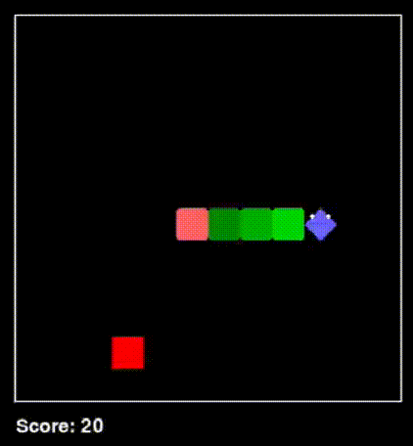
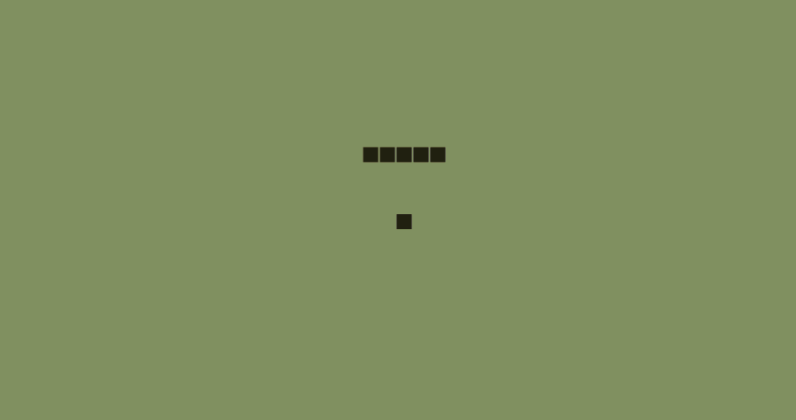
背景
玩家使用方向键操控一条长长的蛇不断吞下豆子，同时蛇身随着吞下的豆子不断变长，当蛇头撞到蛇身或障壁时游戏结束。
贪吃蛇
设G=(V,E)是一个图，若G中一条路径通过且仅通过每一个顶点一次，称这条路径为哈密尔顿路径。若G中一个回路通过且仅通过每一个顶点一次，称这个环为哈密尔顿回路。若一个图存在哈密尔顿回路，就称为哈密尔顿图。
哈密尔
顿回路

Slide 5

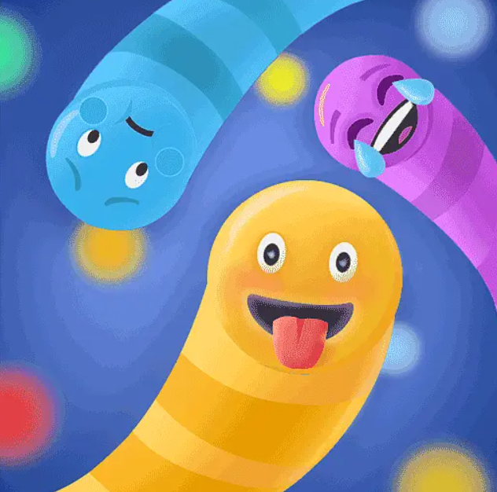
背景
强化学习
奖惩机制
多层感知机（MLP）
卷积神经网络（CNN）

Slide 6
2
策略与表现

Slide 7
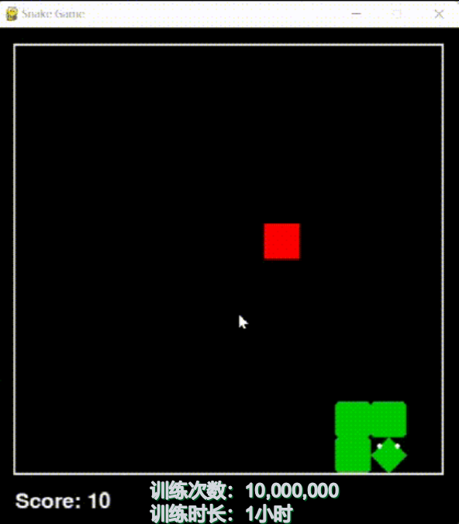
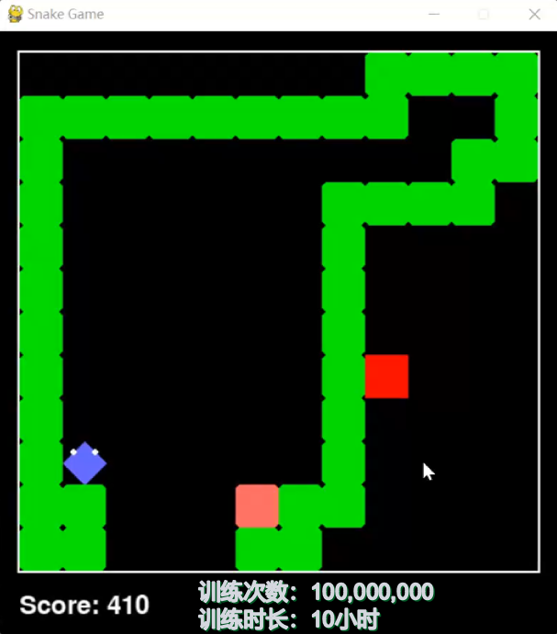
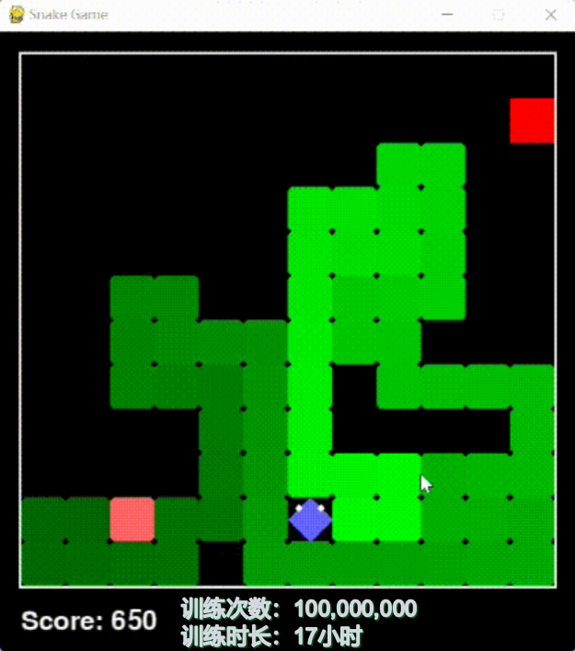
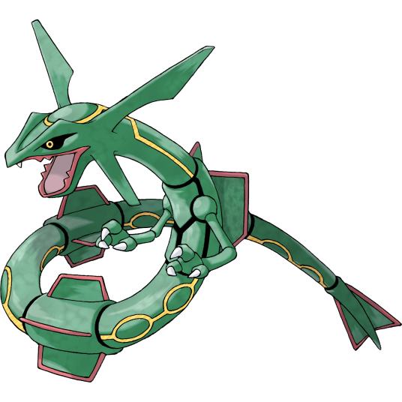
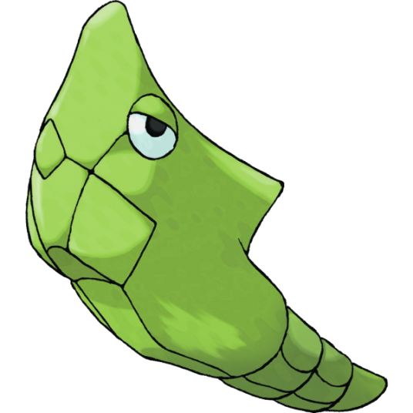
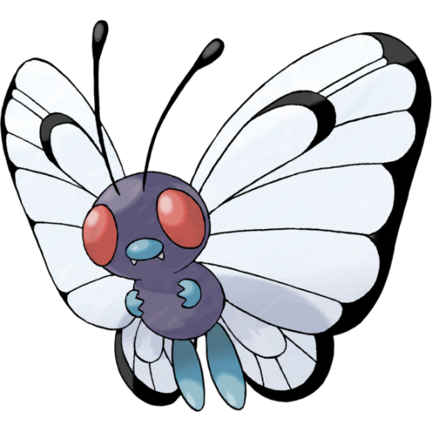
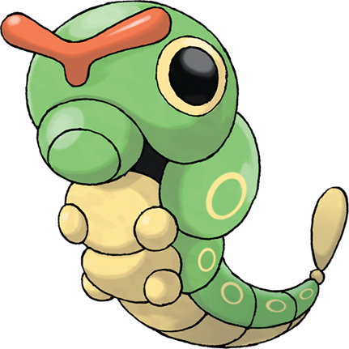
策略与表现
从绿毛虫到裂空座的进化之旅
绿毛虫
铁甲蛹
巴大蝴
裂空座
初始版本
1.0版本
2.0版本
最终版本

Slide 8
策略与表现
奖惩机制
吃到果子+1
撞墙/撞自己-1
初始阶段优化奖惩机制
无效步长过多给予惩罚
同1.0版本
同2.0版本
表现
长度成长至40-50后依旧转圈圈
长度最终成长至50-80
长度最终成长至110以上
小范围内转圈圈
结构
MLP
MLP
CNN
CNN
改进思路
改变蛇头蛇尾颜色
升级奖惩机制
更改结构
优化蛇身颜色
固定随机种子
/
初始版本：绿毛虫
1.0版本：铁甲蛹
2.0版本：巴大蝴
最终版本：裂空座

Slide 9
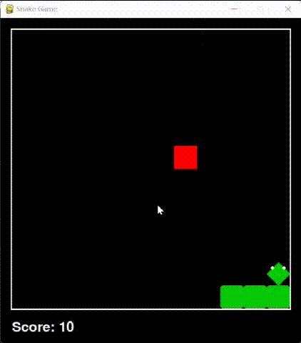
策略与表现
1
基本设置
设置范围大小为12×12，蛇为绿色，初始总长度为3（蛇头1，蛇身1，蛇尾1）
初始版
本
2
奖惩机制
吃到果子+1，撞墙/撞自己-1
绿毛虫
3
结构
MLP
4
表现
蛇一直转圈圈，选择不奖也不罚的行动轨迹
训练次数：10,000,000
训练时长：1小时

Slide 10
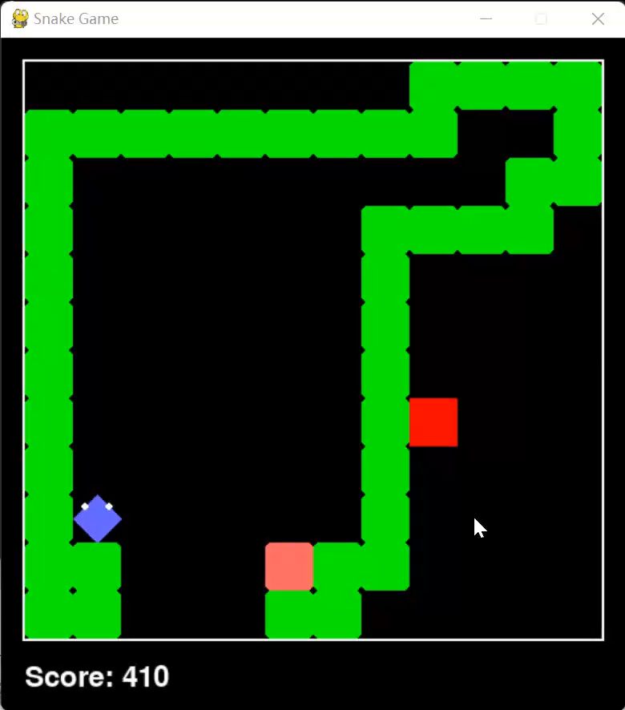
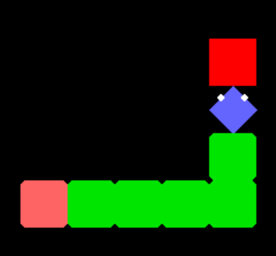
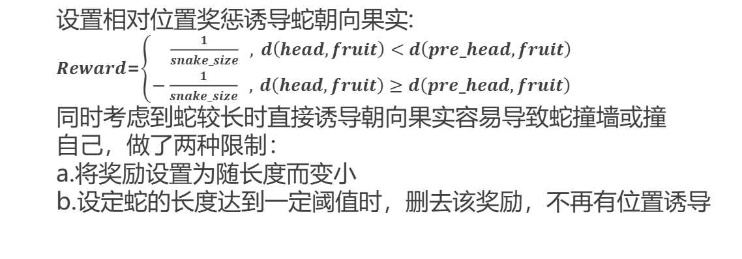
策略与表现
设置蛇和果实相对位置奖惩
设置相对位置奖惩诱导蛇朝向果实:
$Reward$=$\left\{\begin{aligned} \frac{1}{snake_size} , d\left(head,fruit\right)<d\left(pre_head,fruit\right) \\ −\frac{1}{snake_size} , d\left(head,fruit\right)≥d\left(pre_head,fruit\right)\end{aligned}\right.$
同时考虑到蛇较长时直接诱导朝向果实容易导致蛇撞墙或撞
自己，做了两种限制：
a.将奖励设置为随长度而变小
b.设定蛇的长度达到一定阈值时，删去该奖励，不再有位置诱导
02
改变蛇头蛇尾颜色
1.0版本
铁甲蛹
设置蛇头为蓝色，蛇尾为粉色，以增加信息丰富度
设置无效步数阈值
01
03
为了减少转圈的倾向，加快训练速度，决定 以贪吃蛇身长的15倍为阈值，在无效步数超 过这个阈值的时候给予惩罚𝟏/(𝒔𝒏𝒂𝒌𝒆_𝒔𝒊𝒛𝒆)
训练次数：100,000,000
训练时长：10小时
表现
贪吃蛇成长至40-50后依旧转圈圈
注：$snake_size$： 蛇的长度； $d\left(head,fruit\right)$：蛇头与果实的距离， $d\left(pre_head,fruit\right)$：上一步蛇头与果实的距离

Slide 11
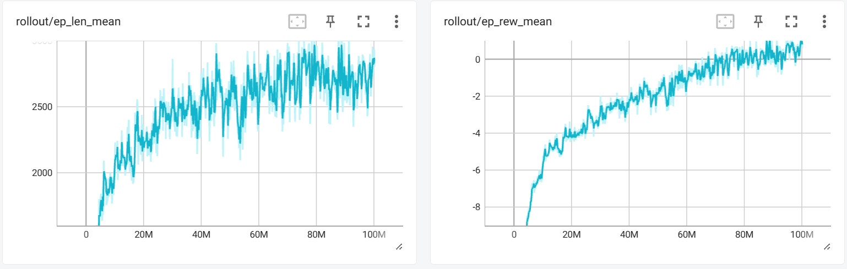
训练总结
Tensorboard图
（左图表示一亿次训练中贪吃蛇每一百次训练获得果实或者死亡的平均步数，右图表示奖惩的平均得分）
1.0版本
（MLP）
左图：贪吃蛇吃到果实或死亡的平均步数在不断增加，可以看到使用MLP模型从头至尾
都有比较强的转圈倾向。
右图：随着训练次数的增加，贪吃蛇所获得的分数正在逐渐上升，并最终为正，证明在
训练过程中贪吃蛇AI逐步适应奖惩机制。

Slide 12
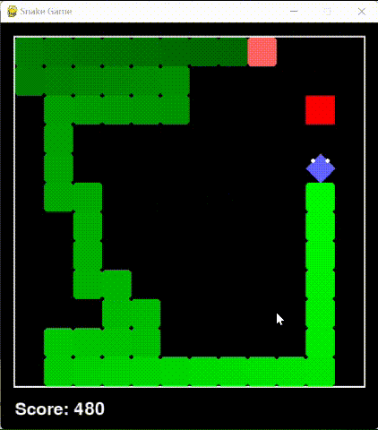
策略与表现
2.0版本
MLP ➡ CNN
设置渐变色
长度达到40-50后围绕果实转圈
为了方便模型学习蛇路径信息
需要蛇进行预判并避开死局
增加蛇姿态信息输入的丰富度
升级信息处理方式
设置蛇颜色为渐变色
MLP CNN
训练次数：100,000,000
训练时长：17小时
贪吃蛇最终成长至50-80

Slide 13
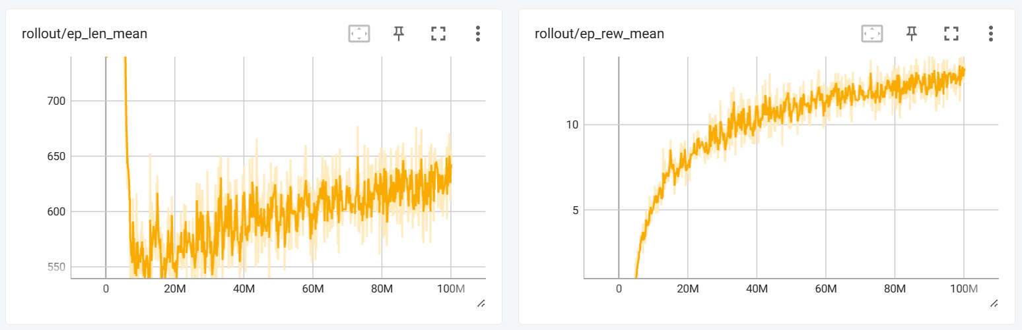
训练总结
Tensorboard图
（左图表示一亿次训练中贪吃蛇每一百次训练获得果实或者死亡的平均步数，右图表示奖惩的平均得分）
2.0版本
（CNN）
左图：贪吃蛇吃到果实或死亡的平均步数先高后低，可以看到了CNN一开始撞墙或者
转圈导致平均步数很高，但在训练过程中目的逐渐明确，步数断层式下降，后期
由于贪吃蛇长度增加，需要预留时间与空间获取果实而使步数缓慢增加。
右图：随着训练次数的增加，贪吃蛇所获得的分数持续为正并逐渐上升，证明在训练过
程中贪吃蛇AI逐步适应奖惩机制。

Slide 14
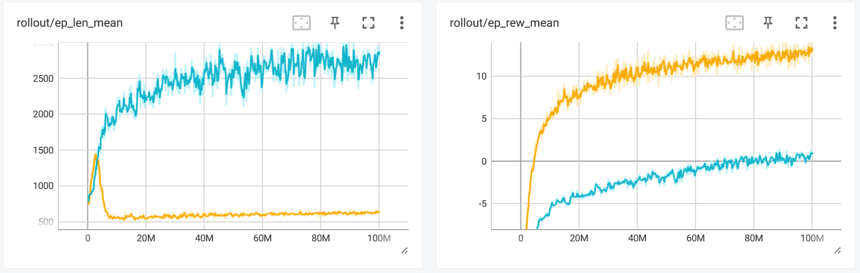
训练总结
Tensorboard横向对比图
（左图表示一亿次训练中贪吃蛇每一百次训练获得果实或者死亡的平均步数，右图表示奖惩的平均得分）
1.0版本（蓝）
VS
2.0版本（黄）
左图：CNN结构的步数显著少于MLP结构，表现了CNN结构比MLP结构对AI训练更加有效。
右图：随着训练次数的增加，贪吃蛇所获得的分数虽然都逐渐上升，但CNN结构所得
分数更高于MLP且上升速率更快，体现了CNN结构的信息处理效率更高。

Slide 15

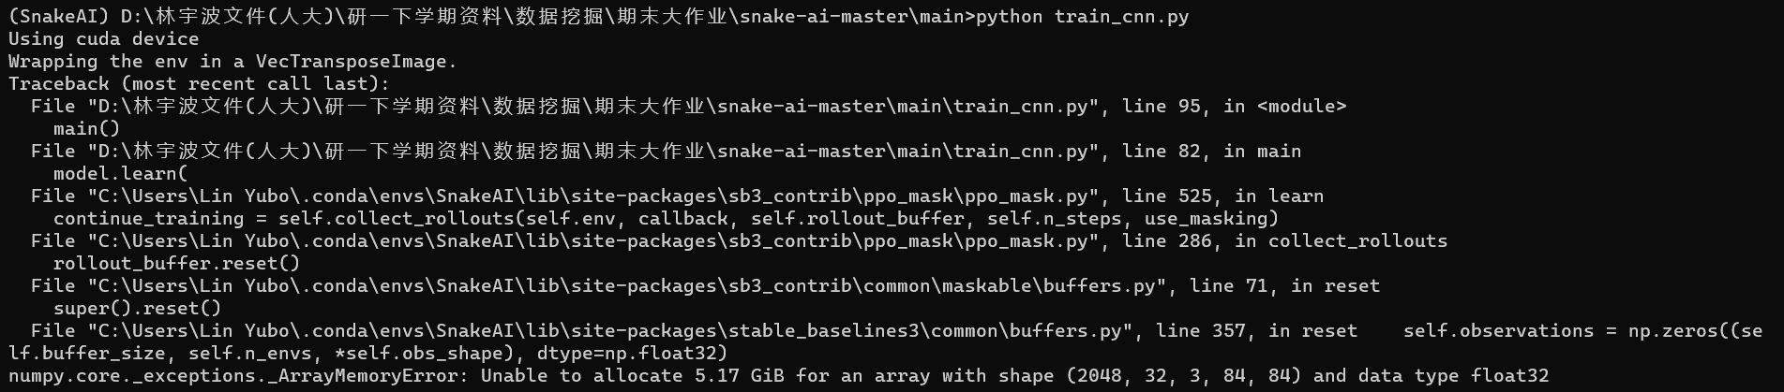
策略与表现
固定随机种子
C
硬件设备限制，无法承担更多训练次数
I
长度较长时追随自己尾巴，
并在追随过程中伺机吃果实
E
最终版本
裂空座
调整奖惩机制效果不大
N
!
长度最终生长至110以上
训练次数达到2亿次！
训练时长超35小时！
程序演示

Slide 16
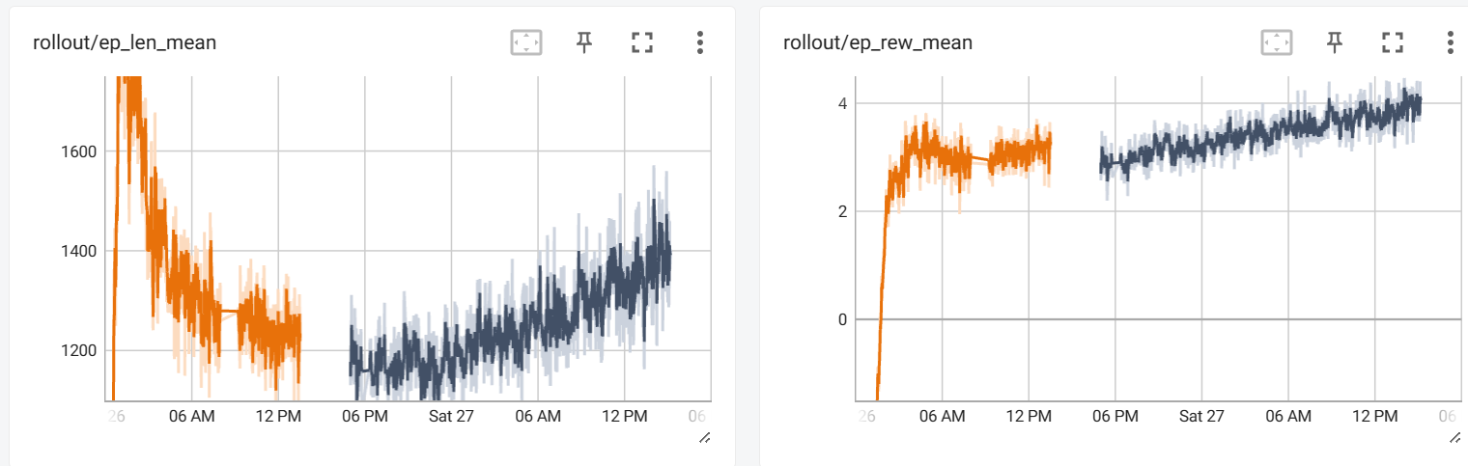
训练总结
Tensorboard图(期间因GPU内存不足而中断，对最终结果没有影响)
（左图表示两亿次训练中贪吃蛇每一百次训练获得果实或者死亡的平均步数，右图表示奖惩的平均得分）
最终版本
左图：后期获得果实或者死亡的平均步数不断增加，佐证了贪吃蛇能够有更长的长度。
右图：后期贪吃蛇得分有明显上升趋势，表现了在固定种子下贪吃蛇AI的训练效果很好，
侧面表现了贪吃蛇的长度在不断增加。

Slide 17
3
最终成果

Slide 18
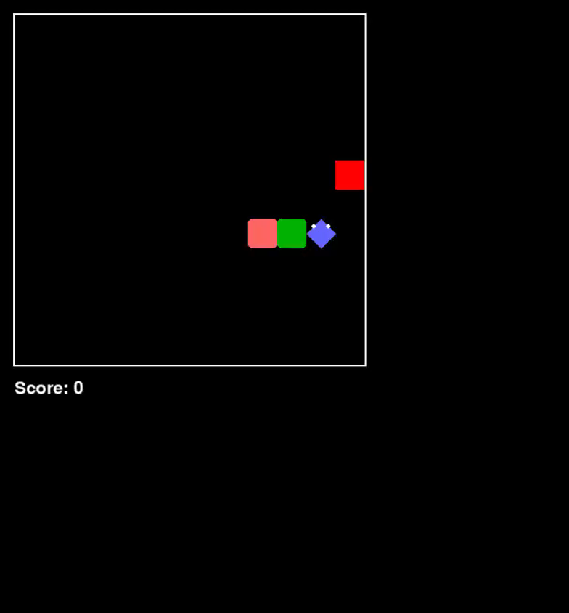
最终成果：裂空座
训练次数：200,000,000
训练时长：35小时

Slide 19
感谢大家
儿童节快乐！！！

